Slide 1
Упровадження педагогічної логістики в освітній процес закладу професійної (професійно-технічної) освіти
Методист Переяслав-Хмельницького центру професійно-технічної освіти
Юрченко Тетяна Володимирівна

Slide 2
Заклад освіти, незалежно від його профілю, повинен задовольняти загальні потреби, згідно з якими кожний випускник повинен мати сучасні професійні компетентності, бути здатним дати оцінку наслідкам своєї професійної діяльності і спроможним до подальшого творчого розвитку.

Slide 3
Педагогічна логістика (англ. educational logistics) – піддисципліна логістики, яка займається менеджментом (управлінням) педагогічних потоків, виходячи з принципів логістики і принципу простоти реальних систем.

Slide 5
Потік знань
Інформаційний потік
Потік здоров'я
Кадровий потік

Slide 6
Матеріальний потік
Цифровий потік
Сервісний потік
Фінансовий потік

Slide 7
Педагогічна майстерність
Педагогічні здібності
Культура мовлення
Педагогічна творчість
Педагогічний такт
Педагогічна техніка
Особисті якості
Професійна компетентність

Slide 8
Навчально-методичне забезпечення освітнього процесу – це сукупність документів, наукових, навчальних, методичних матеріалів, які:
- описують зміст навчання; - встановлюють структуру; - визначають результат; - регламентують перебіг освітнього процесу.

Slide 11
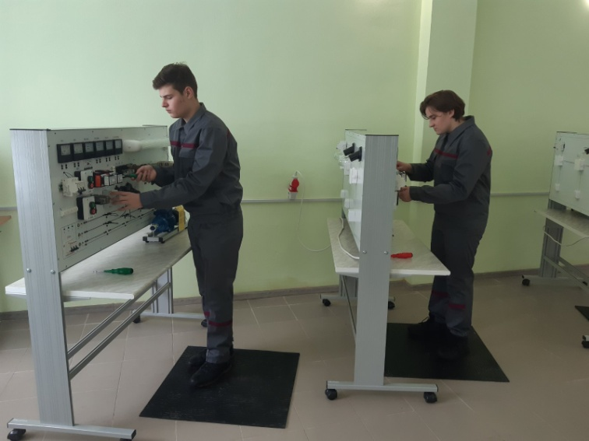
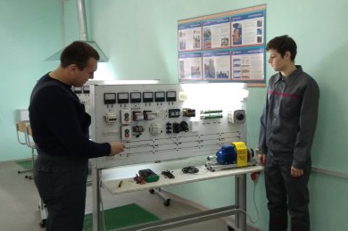

Slide 12
Поурочно-тематичний план – складається у відповідності до робочої навчальної програми, містить найменування тем та відомості про обсяги навчального часу на їх вивчення.

Slide 16
План уроку виробничого навчання складається майстром виробничого навчання відповідно до навчальної програми на кожний день занять з виробничого навчання в майстернях закладу освіти або на виробництві.

Slide 17
Критерії оцінювання навчальних досягнень здобувачів освіти - відображають єдині вимоги до оцінювання навчальних досягнень здобувачів освіти, виступають конкретними нормами, що регулюють виставлення балів з різних навчальних предметів та виробничого навчання.

Slide 18
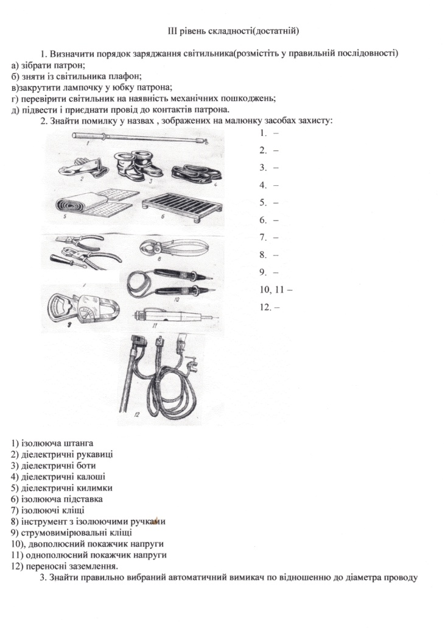

Slide 20
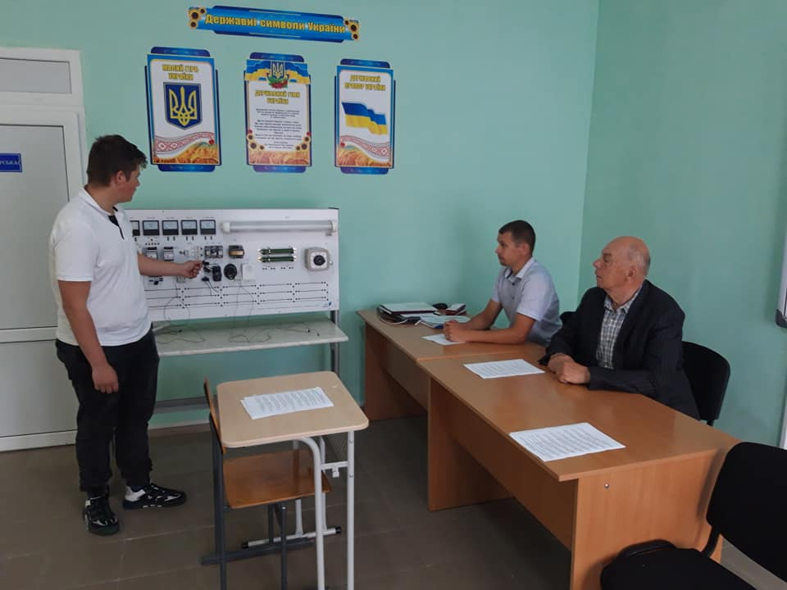
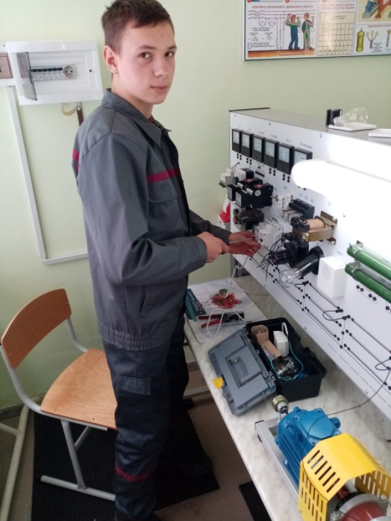

Slide 25
Випускник
Професійна орієнтація
Вміння швидко діяти в нестандартних ситуаціях
Володіння основами етикету, тактовність, поміркованість
Володіння навичками абстрактного та пошукового мислення
Патріотизм
Відповідальне ставлення до власного здоров'я
Розуміння своїх здібностей, призначення в житті
Вміння працювати в сучасних інформаційних системах
Здатність до самоосвіти, самоаналізу, самоконтролю
Комунікативність

